Slide 1
第十九章（对应全版教材的第24章）
测试面向对象的应用

Slide 2
引言
为了充分测试面向对象的系统，必须做3件事情：
  (1) 对测试的定义进行扩展，使其应用于面向对象分析和设计模型的错误发现技术；
  (2) 单元测试和集成测试策略必须彻底改变；
  (3) 测试用例设计必须考虑面向对象软件的独特性质。

Slide 3
本章内容
19.1 扩展测试的视野
19.2 测试OOA和OOD模型
19.3 面向对象测试策略
19.4 面向对象测试方法
19.5 类级可应用的测试方法
19.6 类间测试用例设计

Slide 4
16.1 扩展测试的视野
面向对象分析和设计模型的评审非常有用，因为相同的语义结构 (例如，类、属性、操作、消息)出现在分析、设计和代码层次。因此，
  如果在分析期间发现类属性的定义问题将会防止副作用的发生。
  如果问题直到设计或编码阶段 (或者是分析的下一轮迭代)还没有发现，副作用就会发生。

Slide 5
需求分析阶段的问题
问题：一个无关的属性被扩展到类中 (由于对问题域的错误理解)，然后指定了两个操作来处理此属性。
通过对分析模型进行评审，领域专家指出了这个问题。在这个阶段去除无关的属性，可以在分析阶段避免下面的问题：
  1. 为适应无关的属性，可能需要生成特殊的子类。
  2. 类定义的错误解释可能导致不正确或多余的类关系。
  3. 为适应无关属性，系统的行为或类可能被赋予不适当的特性。

Slide 6
设计阶段的问题
如果问题没有在分析期间被发现并进一步传播，在设计期间会发生以下问题：
  1. 在系统设计期间，可能会出现将类错误地分配给子系统和任务的情况。
  2. 可能会扩展不必要的设计工作，为涉及无关属性的操作创建过程设计。
  3. 由于会为无关的操作设计消息，可能导致消息模型的不正确。

Slide 7
编码阶段的问题
如果问题没有在设计期间检测出来，并传递到编码活动中：
  将增加可观的工作量生成代码 (实现不必要的属性、不必要的操作、驱动对象间通信的消息)；
  另外，类的测试会消耗更多不必要的时间。

Slide 8
本章内容
16.1 扩展测试的视野
16.2 测试OOA和OOD模型
16.3 面向对象测试策略
16.4 面向对象测试方法
16.5 类级可应用的测试方法
16.6 类间测试用例设计

Slide 9
测试OOA和OOD模型
OOA和OOD模型的正确性：
  在分析和设计期间，可以根据模型是否符合真实世界的问题域来评估模型的语义正确性。(通过常识进行判断)

Slide 10
面向对象模型的一致性
为了评估一致性，应该检查每个类级与其他类的连接。可以使用类-责任-协作(CRC)模型或对象-关系(E-R)图来进行辅助：
  CRC模型由CRC索引卡片组成。每张CRC卡片都列出了类的类名、责任 (操作)和协作者。协作意味着面向对象系统的类之间的一系列关系 (即连接)。
  对象-关系模型 (E-R) 提供了类之间连接的图形表示。

Slide 11
评估类模型的步骤
1. 检查CRC模型和对象-关系模型。对这两个模型做交叉检查，确保需求模型所蕴含的所有协作都正确地反映在这两个模型中。
2. 检查每一张CRC索引卡片的描述，以确定委托责任是定义协作者的一部分 (协作者是否可以完成委托的责任) 。

Slide 12
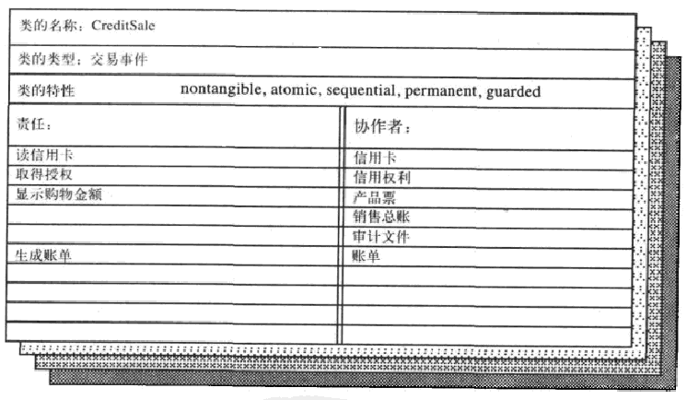
用于评审的CRC索引卡片实例
将责任 (例如，读信用卡)委托给已命名的协作者 信用卡(CreditCard)，看看此协作者是否完成这项责任。也就是说，信用卡CreditCard类是否具有读卡操作？遍历对象—关系模型，确保所有此类连接都是有效的。(通过ER图验证)

Slide 13
评估类模型的步骤
3. 反转连接，确保每个提供服务的协作者都从合理的地方收到请求。例如，如果协作者CreditCard类收到了来自CreditSale类的请求“显示购物金额”，就有问题了，因为CreditCard类不知道购物金额是多少。
4. 使用步骤3中反转后的连接，确定责任是否真正需要其他类，或者责任在类之间的组织是否合适。
5. 确定是否可以将广泛请求的多个责任组合为一个责任。例如，读信用卡和取得授权在每一种情形下都会发生，可以将这两个责任组合为“验证信用请求”责任。

Slide 14
本章内容
19.1 扩展测试的视野
19.2 测试OOA和OOD模型
19.3 面向对象测试策略
19.4 面向对象测试方法
19.5 类级可应用的测试方法
19.6 类间测试用例设计

Slide 15
面向对象测试策略
经典软件测试策略从“小范围”开始，并逐步过渡到“软件整体”。用软件测试的行话来说，就是先从单元测试开始，然后过渡到集成测试，并以确认测试和系统测试结束。
  在传统的应用系统中，单元测试关注最小的可编译程序单元—子程序 (例如，构件、模块、子程序、程序)。
  一旦完成了一个单元的单独测试，就将其集成到程序结构中，并进行一系列的回归测试 (更准确的是应该是集成测试)，以发现模块的接口错误及由于加入新模块所引发的副作用。
  最后将系统作为一个整体进行测试，确保发现需求方面的错误。

Slide 16
面向对象环境中的单元测试
当考虑面向对象软件时，单元的概念发生了变化。类的每个实例 (对象)封装了属性 (数据)和操纵这些数据的操作 (也称为方法或服务)。
最小的可测试单元是封装了的类，而不是单独的模块。由于一个类可以包括很多不同的操作，并且一个特定的操作又可以是很多不同类 (派生类)的一部分，因此，单元测试的含义发生了巨大的变化。

Slide 17
面向对象测试策略
面向对象环境中的单元测试：
  不可能再独立地测试单一的操作，而是要作为类的一部分进行测试。
  例如，考虑在一个类层次中，为超类定义了操作A()，并且很多子类继承了此操作。每个子类都使用操作A() ，但是此操作是在为每个子类所定义的私有属性和操作的环境中应用的。
  由于使用操作A()的环境具有微妙的差异，因此，有必要在每个子类的环境中测试操作A()。这就意味着在真空中测试操作A() (传统的单元测试方法)在面向对象的环境中是无效的。

Slide 18
面向对象环境中的单元测试
面向对象软件的类测试等同于传统软件的单元测试。
面向对象软件的类测试与传统软件单元测试的区别：
  传统软件的单元测试倾向于关注模块的算法细节和流经模块接口的数据。
  面向对象软件的类测试关注封装在类中的操作和类的状态行为。

Slide 19
面向对象环境中的集成测试
由于面向对象软件没有明显的层次控制结构，因此，传统的自顶向下和自底向上集成策略已没有太大意义。另外，由于类的成分间直接或间接的相互作用，每次将一个操作集成到类中 (传统的增量集成方法)往往是不可能的。
面向对象系统的集成测试有两种不同的策略：
  基于线程的测试 (thread-based testing)，对响应系统的一个输入或事件所需的一组类进行集成。
  基于使用的测试 (use-based testing)，通过测试很少使用服务类的那些类 (称之为独立类)开始构造系统。独立类测试完后，利用独立类测试下一层次的类 (称之为依赖类)。继续依赖类的测试直到完成整个系统。

Slide 20
面向对象环境中的确认测试
在进行确认测试或系统级测试时，传统软件、面向对象软件及WebApp之间的差别已经消失。

Slide 21
本章内容
19.1 扩展测试的视野
19.2 测试OOA和OOD模型
19.3 面向对象测试策略
19.4 面向对象测试方法
19.5 类级可应用的测试方法
19.6 类间测试用例设计

Slide 22
面向对象测试方法
面向对象软件测试用例设计的总体方法：
  1. 每个测试用例都对应唯一地标识，并明确地与被测试的类相关联。
  2. 应该叙述测试的目的。
  3. 为每个测试开发测试步骤，测试用例需要包括以下内容：
    A. 要测试类的状态列表；
    B. 要测试的消息和操作列表；
    C. 对类进行测试时可能发生的异常列表；
    D. 外部条件列表 (即软件外部环境的变更)；
    E. 有助于理解或实现测试的补充信息；

Slide 23
面向对象测试方法
面向对象测试与传统的测试用例设计是不同的：
  传统的测试用例是通过软件的输入-处理-输出或单个模块的算法细节来设计的；
  面向对象测试侧重于设计适当的操作序列以检查类的状态。

Slide 24
面向对象测试方法
面向对象测试方法的两个困难：
  封装可能成为测试的一个障碍：
    测试需要获取对象的具体状态和抽象状态，而封装使得获取这些信息有困难。
  继承提出了额外的挑战：
    即使子类已取得复用，每个新的应用环境也需要重新测试；
    由于增加了所需测试环境的数量，多重继承使测试进一步复杂化
一些传统的测试方法可以应用：白盒测试、黑盒测试。

Slide 25
面向对象测试方法
基于故障的测试：
  目标：设计最有可能发现似然故障的测试；
  方法：假设一组可能出现的故障，派生测试用例证明每个假设；(生成多个假设故障，然后逐一验证每个假设)

Slide 26
测试用例与类层次
继承并不能排除对所有派生类进行全面测试的需要。
例如，类Base包含操作inherited()和redefined()，派生类Derived重新定义了redefined()以用于某个局部环境中。 Derived:: redefined()需要进行测试，而Derived:: inherited()需要重新测试吗？
  如果Derived:: inherited()调用redefined()，而redefined()的行为已经发生变化， Derived:: inherited()可能会误用这个新行为，因此，尽管Derived:: inherited()的设计与代码没有发生变化，还是需要重新测试。
  如果inherited()的设计和代码不依赖于redefined()，即不调用它，也不间接调用它，则不需要重新测试派生类中的代码。
  总之， 测试输入可能同时适用于基类和派生类，但是预期结果在派生类中可能会有所不同。(相同操作的输入，可能产生不同的输出)

Slide 27
基于场景的测试设计
基于故障的测试忽略了两种主要类型的错误：
  (1) 不正确的规格说明：出现了与不正确的规格说明相关的错误时，产品并不做客户希望的事情，它有可能做错误的事情或漏掉重要的功能。
  (2) 子系统间的交互：当一个子系统的行为使另一个子系统失效时，则出现了与子系统交互相关的错误。
基于场景的测试关心用户做什么，而不是产品做什么。这意味着要捕获用户必须完成的任务。

Slide 28
本章内容
19.1 扩展测试的视野
19.2 测试OOA和OOD模型
19.3 面向对象测试策略
19.4 面向对象测试方法
19.5 类级可应用的测试方法
19.6 类间测试用例设计

Slide 29
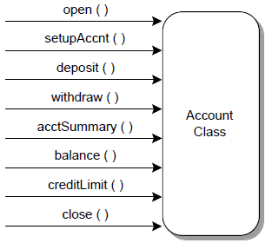
类级可应用的测试方法
考虑一个银行应用
最小测试序列：
open •setup • deposit • withdraw • close
每个操作均可应用于Account类，但需要注意一些隐含限制，例如，账号必须在其他操作可应用之前打开，在所有操作完成之后关闭。

Slide 30
一般测试序列模板：
open •setup • deposit •{deposit | withdraw | balance | accSummary | creditLimit}^{n} • withdraw • close

Slide 31
操作 | 期待输出 | 期待状态
open (acc-no=12345) | 开户 | balance=0, creditLimit=0
setupAccnt (creditLimit=2000.00) | 启动 | creditLimit=2000.00
deposit (amount=150.00) | 存款成功 | balance=150.00
deposit (amount=2000.00) | 存款成功 | balance=2150.00
balance () | 返回2150.00 | balance=2150.00
withdraw (1500.00) | 返回1500.00 | balance=650.00
close (acc-no=12345) | 销户，失败（余额非0） | --

Slide 32
类级的划分测试
划分测试的目的是减小测试特定类所需的测试用例数量。可以采用以下划分方法：
基于状态的划分：
  操作分为：改变状态操作集、不改变状态操作集
    改变状态集：deposit , withdraw
    不改变状态集: balance, acctSummary, creditLimit
  用例1 (检查改变状态的操作)：open • setupAccnt • deposit • deposit • withdraw • withdraw • close
  用例2 (检查不改变状态的操作) ：open • setupAccnt • deposit • creditLimit • acctSummary • balance • withdraw • close

Slide 33
类级的划分测试
基于属性划分 — 根据使用的属性进行划分类操作：
  属性creditLimit可用于定义划分。操作可以分为3类：(1) 查询creditLimit的操作；(2) 修改creditLimit的操作；(3) 既不查询也不修改creditLimit的操作。
基于类别划分 — 根据每个操作完成的一般功能进行划分类操作：
  操作可分为初始化操作 (open、setup)，计算操作 (deposit、withdraw)，查询操作 (balance、summarize、creditLimit)以及终止操作 (close)。

Slide 34
本章内容
19.1 扩展测试的视野
19.2 测试OOA和OOD模型
19.3 面向对象测试策略
19.4 面向对象测试方法
19.5 类级可应用的测试方法
19.6 类间测试用例设计

Slide 35
类间测试用例设计
当开始集成面向对象系统时，测试用例的设计变得更为复杂。在这个阶段必须开始类间协作的测试。
与单个类的测试相似，类协作测试可运用以下方法：
  随机方法
  划分方法
  基于场景测试
  行为测试

Slide 36
类间测试用例设计
多类随机测试的步骤：
  对每个中间类 (与其它类存在收/发消息关联的类)生成一系列随机测试操作序列。这些操作将向其它服务类发送消息；
  对于生成的消息，确定协作类和服务对象的操作；
  对服务对象中的每个操作，确定它所发送的消息；
  对每个消息，确定下一层被调用的操作，并将其引入测试序列。

Slide 37
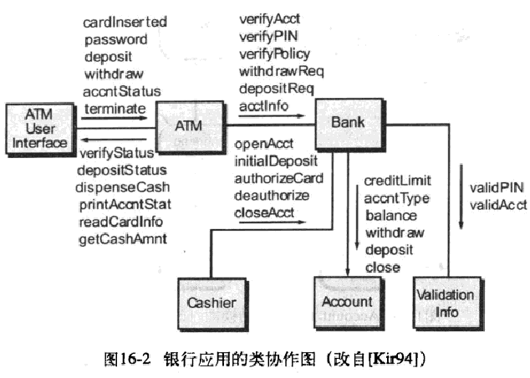
银行应用的类协作图

Slide 38
随机多类测试（例）
Bank类相对于ATM类的操作序列：
SeqSpec_{Bank} ⇒ verifyAcct • verifyPIN • ((verifyPolicy • withdrawReq) | depositReq | acctInfoReq)*
Bank类的一个随机测试用例 ⇒ verifyAcct • verifyPIN • depositReq
为了执行verifyAcct()， Bank类 与 ValidationInfo类协作
为了执行verifyPin()， Bank 类与 ValidationInfo类协作
为了执行depositReq()， Bank 类与 Account类协作

Slide 39
基于场景的测试—— 根据操作序列
SeqSpec ⇒ insertCard • enterPIN • selectAccount • ((deposit • enterAmt) | (withdraw • enterAmt ) | acctInfo)* • terminate
用例1 ⇒ insertCard • enterPIN • selectAccount • acctInfo • terminate
用例2 ⇒ insertCard • enterPIN • selectAccount • withdraw • enterAmt • terminate

Slide 40
类间测试用例设计
从行为模型导出测试：
  状态图辅助生成用于检查类以及与该类的协作类的动态行为的测试序列

Slide 41
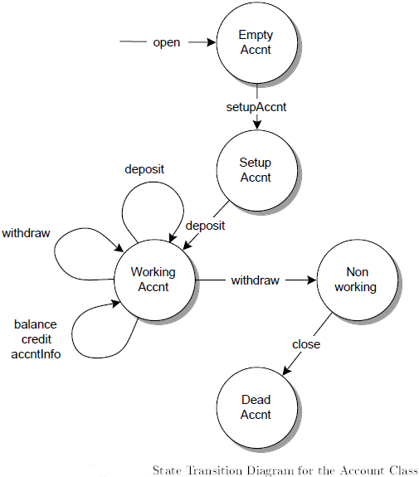
Account类的状态转换图
用例1 ⇒ open • setupAccnt • deposit • withdraw • close
用例2 ⇒ open • setupAccnt • deposit • deposit • credit • withdraw • close

Slide 42
从行为模型导出测试用例
覆盖所有状态的测试用例：
  用例3 ⇒ open • setupAccnt • deposit • withdraw • close
覆盖所有操作的测试用例：
  用例4 ⇒ open • setupAccnt • deposit • withdraw • balance • credit • accntInfo • withdraw • close

Slide 43
测试的原则
原则1：测试的目的是显示缺陷的存在；
原则2：穷尽测试是不可能的；
原则3：测试的尽早介入；
原则4：缺陷的集群性；
原则5：杀虫剂悖论—对软件进行越多的测试，那么该软件对软件测试人员的测试就越具有免疫力；
原则6：测试活动依赖于测试内容；
原则7：没有失效不代表系统是可用的；
原则8：测试的标准是用户的需求；
原则9：尽早定义产品的质量标准；
原则10：测试贯穿于整个生命周期；
原则11：第三方或独立的测试团队；

Slide 44
软件测试的注意事项
在设计时考虑测试。
尽早地和不断地进行软件测试。
测试用例应由测试输入数据和对应的预期输出结果这两部分组成。
程序员应避免检查自己的程序。
在设计测试用例时，应当包括合理的输入条件和不合理的输入条件。
充分注意测试中的群集现象。
严格执行测试计划，排除测试的随意性。
应当对每一个测试结果做全面检查。
妥善保存测试计划，测试用例，出错统计和最终分析报告，为维护提供方便。

Slide 45
习题
1. 黑盒测试是从___观点出发的测试，白盒测试是从__观点出发的测试
A. 开发人员，管理人员 B. 用户，管理人员
C. 用户， 开发人员 D. 开发人员，用户
答案：C
2. 使用白盒测试时，确定测试用例应根据____和指定的覆盖标准
A. 程序的内部逻辑 B. 程序的复杂结构
C. 使用说明书 D. 程序的功能
答案：A
3. 软件测试的目的是_____
A. 证明软件的正确性 B. 找出软件中存在的所有错误
C. 证明软件中存在错误 D. 尽可能多地发现软件中的错误
答案：D

Slide 46
习题
4. 从下列叙述中，选出依次分别与需求分析、设计、编码相对应的软件测试：
A. 集成测试，确认测试，单元测试 B. 单元测试，集成测试，确认测试
C. 单元测试，确认测试，集成测试 D. 确认测试，集成测试，单元测试
答案：D
5. 一般来说，与测试数据无关的文档是____
A. 需求规格说明书 B. 设计说明书
C. 源程序 D. 项目开发计划
答案：D

Slide 47
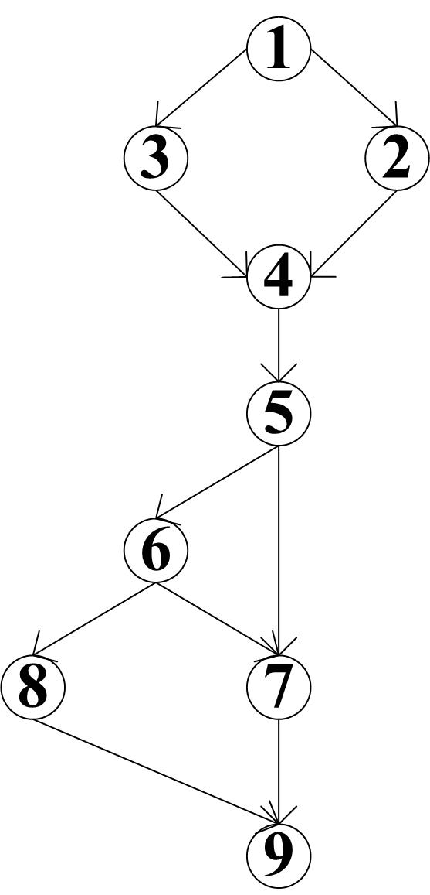
给出流图，以及基本路径、语句测试、分支测试、条件测试用例
(1) void myflow(int x,int y) {
(2) int a;
(3) if (y = = 0) {
(4) a = 1;
(5) } else {
(6) a = y;
(7) }
(8) y = x – a;
(9) if ((a > 0) || ( a < -10) ) {
(10) a = x;
(11) } else {
(12) a = x + 1;
(13) }
(14) printf(“%d\n”, a);
(15) }
y=0
a=1
a=y
y=x-a
a>0
a<-10
a=x
a=x+1
9 printf

Slide 48
有4个域，故有四条基本路径：
1-3-4-5-6-8-9
1-3-4-5-6-7-9
1-3-4-5-7-9
1-2-4-5-7-9

Slide 49
基本路径测试
N
Y
用例格式：
[输入，输出]
[(x, y), (x, y, a)]
(1) 1-3-4-5-6-8-9
[(0, -5), (0, 5, 1)]
(2) 1-3-4-5-6-7-9
[(0, -15), (0, 15, 0)]
(3) 1-3-4-5-7-9
[(0, 1), (0, -1, 0)]
(4) 1-2-4-5-7-9
[(0, 0), (0, -1, 0)]
y=0
a=1
a=y
y=x-a
a>0
a<-10
a=x
a=x+1
9 println a
N
Y
N
Y

Slide 50
(1) void myflow (int x, int y) {
(2) int a;
(3) if (y = = 0) {
(4) a = 1;
(5) } else {
(6) a = y;
(7) }
(8) y = x – a;
(9) if ((a > 0) || ( a < -10) ) {
(10) a = x;
(11) } else {
(12) a = x + 1;
(13) }
(14) printf(“%d\n”, a);
(15) }
语句测试：
用例1：([(1,0), (1,0,1)])
//执行(4), (8), (10), (14)
用例2：([(1,-1), (1,2,2)])
//执行(6), (8), (12), (14)

Slide 51
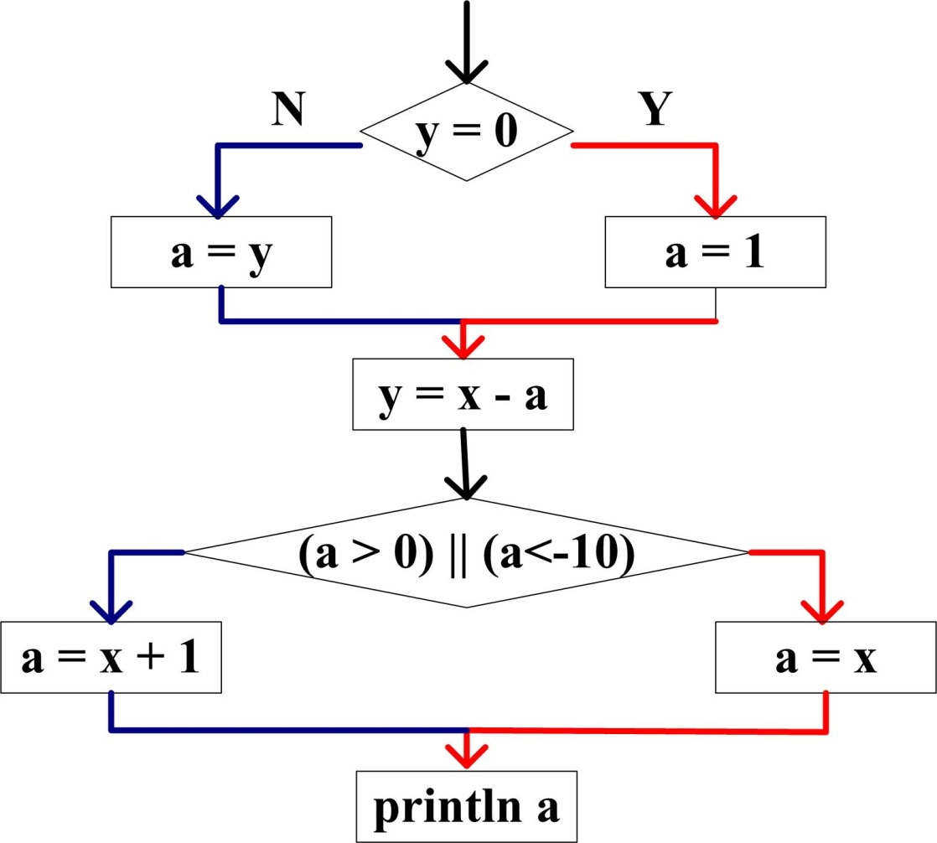
分支测试：
用例1：([(1,0), (1,0,1)])
//红色分支
用例2：([(1,-1), (1,2,2)])
//蓝色分支

Slide 52
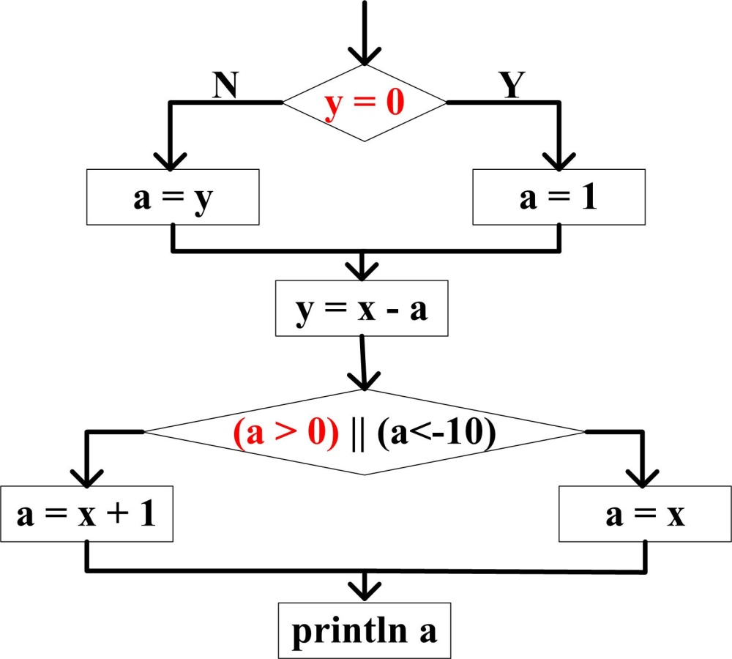
条件测试1：
用例1：([(1,0), (1,0,1)])
//为真的条件标为红色

Slide 53
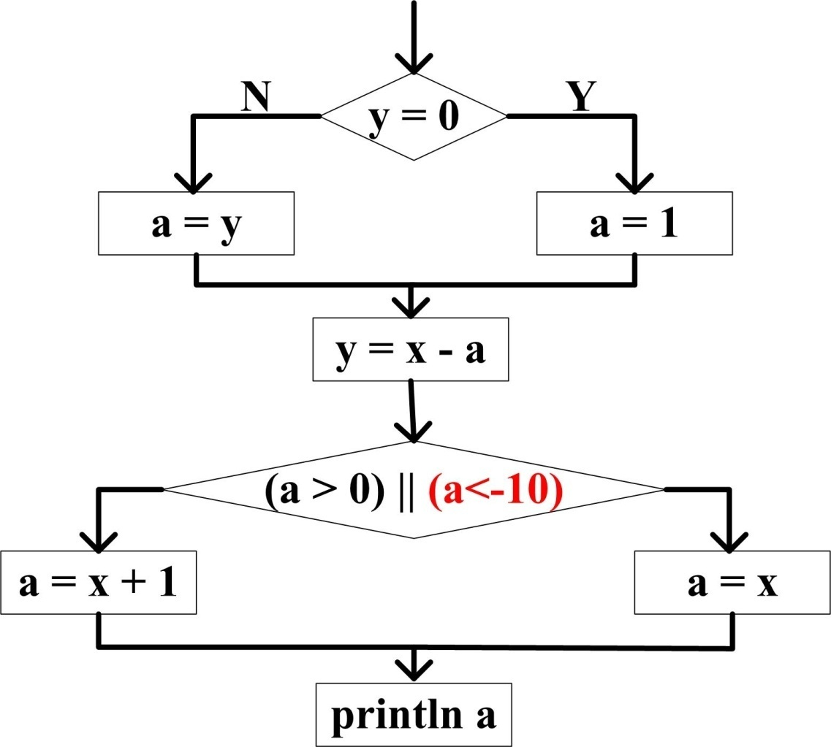
条件测试2：
用例2： ([(1,-20), (1,21,1)])
//为真的条件标为红色

Slide 54
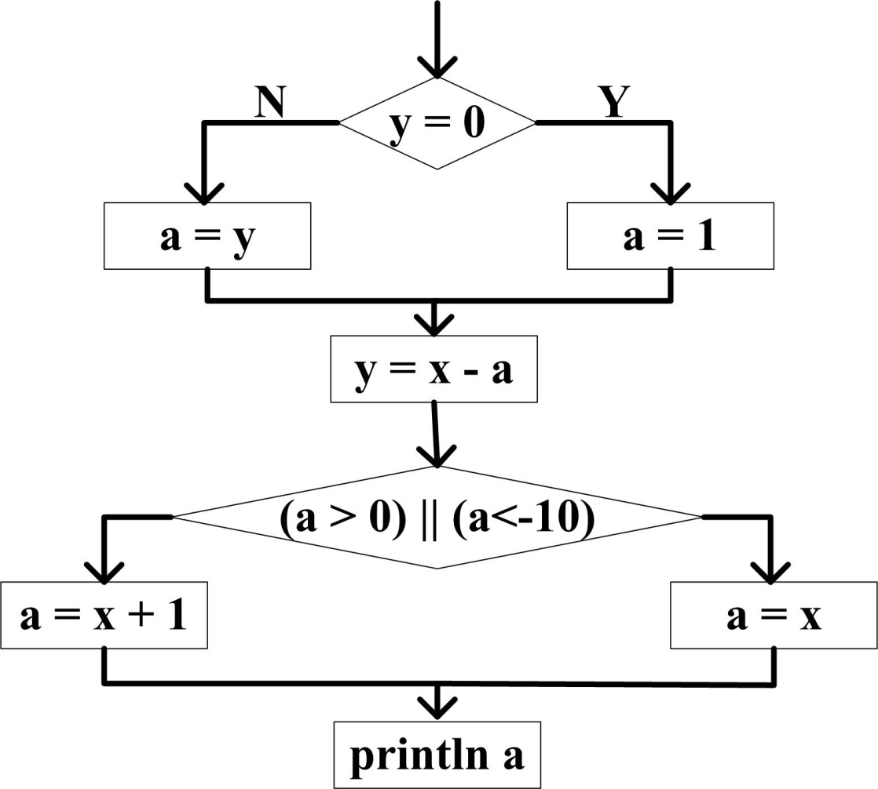
条件测试3：
用例3： ([(1,-1), (1,2,2)])
//为真的条件标为红色

Slide 55
标记a的所有定义点、使用点以及可能的定义使用关系，并给出测试用例
(1) void myflow(int x,int y) {
(2) int a;
(3) if (y = = 0) {
(4) a = 1;
(5) } else {
(6) a = y;
(7) }
(8) y = x – a;
(9) if ((a > 0) || ( a < -10) ) {
(10) a = x;
(11) } else {
(12) a = x + 1;
(13) }
(14) printf(“%d\n”, a);
(15) }

Slide 56
(1) void myflow(int x,int y) {
(2) int a;
(3) if (y = = 0) {
(4) a = 1;
(5) } else {
(6) a = y;
(7) }
(8) y = x – a;
(9) if ((a > 0) || ( a < -10) ) {
(10) a = x;
(11) } else {
(12) a = x + 1;
(13) }
(14) printf(“%d\n”, a);
(15) }
a的定义点:
4, 6, 10, 12
a的使用点：
8, 9, 14

Slide 57
(1) void myflow(int x,int y) {
(2) int a;
(3) if (y = = 0) {
(4) a = 1;
(5) } else {
(6) a = y;
(7) }
(8) y = x – a;
(9) if ((a > 0) || ( a < -10) ) {
(10) a = x;
(11) } else {
(12) a = x + 1;
(13) }
(14) printf(“%d\n”, a);
(15) }
a的可能定义使用关系及相应测试用例
4-8 [(1,0), (1,0,1)]
4-9 同上
4-14 不可行 //(10)和(12)无法回避
6-8 [(1,1), (1,0,1)]
6-9 同上
6-14 不可行 //(10)和(12)无法回避
10-14 [(1,1), (1,0,1)] //同6-8
12-14 [(1,-1), (1,2,1)]

